Slide 1
Digi school DEJEPIS
2020-1-SK01-KA226-SCH-094350

Slide 2
Predmet: Dejepis
Špecifikácia: Seminár z dejepisu
Veková skupina: 15- 16 rokov
1 hodina: 45 minút
2020-1-SK01-KA226-SCH-094350

Slide 3
01
Islam
02
Arabská ríša
03
Kultúra Arabskej ríše
04
Edukačné materiály
2020-1-SK01-KA226-SCH-094350

Slide 4
Islam
1
2020-1-SK01-KA226-SCH-094350

Slide 5
Dejepis Inak - História Islamu
Náhodné koleso - Otázky k videu wordwall.ch
2020-1-SK01-KA226-SCH-094350

Slide 6
Islam
7. storočie
Alah = boh; Mohamed - prorok
Korán
Islam - podriadenie sa božej vôli; Moslim - kto sa podriadi
5 povinností moslima
Sunniti a šiíti
2020-1-SK01-KA226-SCH-094350

Slide 7
Arabská ríša
2
2020-1-SK01-KA226-SCH-094350

Slide 8
Arabská ríša
dejiny - prepojenie náboženstva a politickej moci
geografické a klimatické podmienky Arabského polostrova
kmeňové zväzy - šejkovia
Mekka - Kurajšovci
Mohamed - monoteistické náboženstvo
2020-1-SK01-KA226-SCH-094350

Slide 9
622 útek do Mediny hidžra - Islamský letopočet - vysvetlenie
podriadenie sa božej vôli
630 dobytie Mekky arabský štát Omar
kalifovia - Kurajšovci, Umajjovci, Abbásovci
India Pyrenejský polostrov - reconquista
emiráty - emír; vezír
2020-1-SK01-KA226-SCH-094350

Slide 10
Kultúra Arabskej ríše
3
2020-1-SK01-KA226-SCH-094350

Slide 11
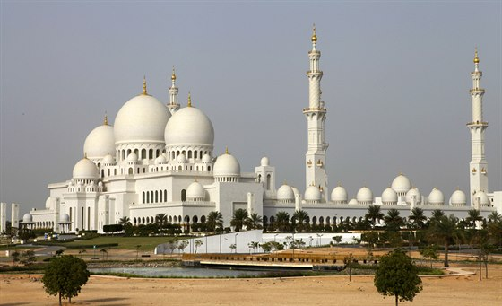
Kultúra Arabskej ríše
geografia, astronómia, filozofia
matematika - arabské číslice
medicína - Avicenna
nové plodiny a rastliny
Tisíc a jedna noc
palácové a sakrálne stavby - mešity
https://www.idnes.cz/cestovani/kolem-sveta/velka-mesita-v-abu-zabi.A150112_135829_kolem-sveta_tom
2020-1-SK01-KA226-SCH-094350

Slide 12
Edukačné materiály
4
2020-1-SK01-KA226-SCH-094350

Slide 13
Edukačné materiály
Tajnička- Arabská ríša learningapps.org
Arabská ríša
2020-1-SK01-KA226-SCH-094350

Slide 14
ZDROJE:
Damankoš, Marián. 2008. Svetové dejiny I. Bratislava, Prešov: Eurolitera, 2008. 322 s. ISBN: 978-80-968520-9-3.
Kurcinová, Ľudmila- Sobek, Ľubomír. 2019. Úspešná maturita: Dejepis. Košice: TAKTIK, 2019. 338 s. ISBN 978- 80-8180-131-0.
Sochrová, Mária- Virdzeková, Alica. 2009. Dejepis I. Bratislava: Fragment, 2009. 144 s. ISBN 978-80-8089-296-8.
2020-1-SK01-KA226-SCH-094350

Slide 15
EN The European Commission's support for the production of this publication does not constitute an endorsement of the contents, which reflect the views only of the authors, and the Commission cannot be held responsible for any use which may be made of the information contained therein.
SK Podpora Európskej komisie na výrobu tejto publikácie nepredstavuje súhlas s obsahom, ktorý odráža len názory autorov, a Komisia nemôže byť zodpovedná za prípadné použitie informácií, ktoré sú v nej obsiahnuté.
2020-1-SK01-KA226-SCH-094350

